Slide 1
Tecnologia No-Code
App OKR – O futuro é no-code

Slide 2
O que são tecnologias No-Code e Low-Code?
No-Code
Low-Code
As tecnologias No-Code permitem que usuários com pouco ou nenhum conhecimento em programação criem aplicativos ou sites sem escrever nenhuma linha de código.
As tecnologias Low-Code exigem que os usuários tenham alguma experiência em programação, mas o processo de desenvolvimento é simplificado por meio de interfaces visuais.

Slide 3
Características e vantagens em utilizar tecnologias
No-Code/Low-Code
Redução de custos
Reduz significativamente os custos de desenvolvimento ao eliminar a necessidade de equipes de TI, garantindo então que equipes especializadas possam dar mais foco aos produtos de core business (negócio principal).
Rápido Desenvolvimento
Com essas tecnologias, é possível criar protótipos em algumas horas (MPVs), implementar mudanças e criar aplicativos em questão de dias.
Maior flexibilidade
Combinada com outras tecnologias, as soluções No-Code/Low-Code fornecem maior flexibilidade de escala e personalização, permitindo que essas soluções cresçam junto com a demanda.

Slide 4
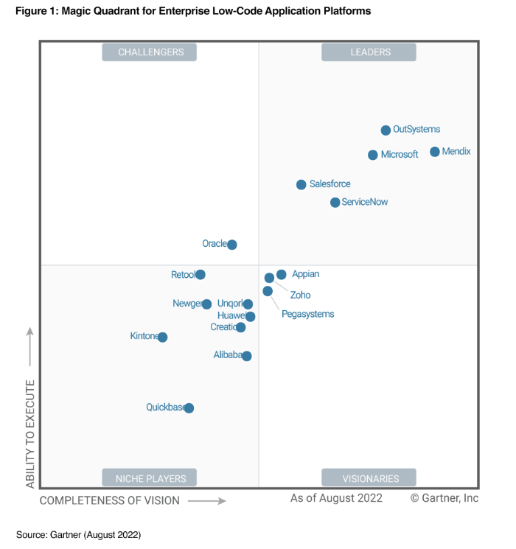
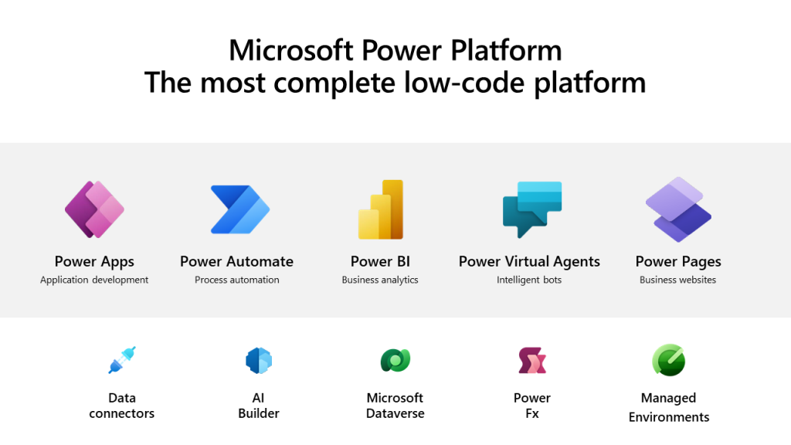
Por que utilizar a plataforma Microsoft
A Microsoft foi nomeada líder em 2023 Gartner® Magic Quadrant™ pela quarta vez consecutiva para plataformas de aplicativos empresariais de baixo código.
Além disso, para as organizações que possuem licença do office 365 o desenvolvimento para construção de novos aplicativos não acarreta custos adicionais.

Slide 5
Licenciamento Office 365
Licenciamento Power Apps
Office 365 E1
Office 365 E3
Office 365 E5
Office 365 F3
Office 365 Business Basic
Office 365 Business Standard
Office 365 Business Premium
Office 365 F1
Office 365 F3
Office 365 E3
Office 365 E5
Windows 10 Pro
Windows Enterprise E3
Windows Enterprise E5
Office 365 A1 for Faculty
Office 365 A1 for Students
Office 365 A1 Plus for Faculty
Office 365 A1 Plus for Students
Office 365 A3 for Faculty
Office 365 A3 for Students
Office 365 A3 for Student Use Benefit
Office 365 A5 for Faculty
Office 365 A5 for Students
Office 365 A5 for Student Use Benefit
Plano por usuário
Execute vários aplicativos por usuário por uma taxa mensal fixa.
Plano por aplicativo
Execute um aplicativo, reunindo licenças para acesso a cada item adicional conforme suas necessidades mudarem.
Básico
Execute vários aplicativos utilizando conectores básicos (excel ou listas do SharePoint).

Slide 6
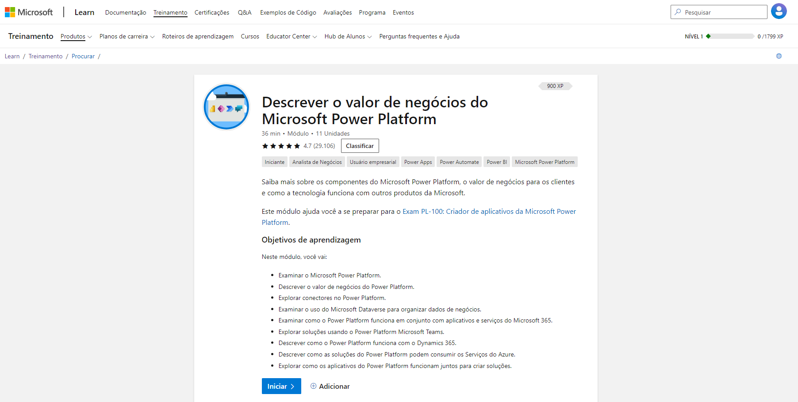
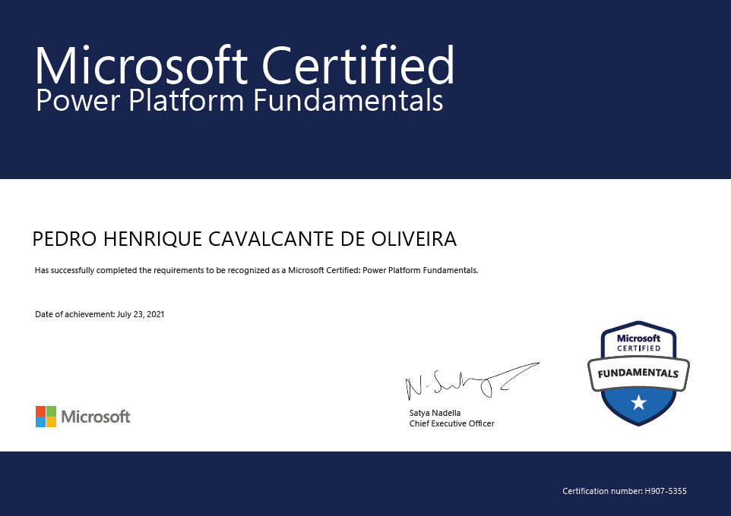
Como aprender a desenvolver aplicativos com a Microsoft
A Microsoft learn é uma plataforma online que tem por objetivo a capacitação de novos desenvolvedores, arquitetos e administradores de TI. Nela possui mais de 80 horas de conteúdo gratuito. A plataforma oferece cursos interativos, laboratórios práticos e certificações reconhecidas pelo mercado.
A Microsoft learn ajuda você a aprender as habilidades necessárias para trabalhar com as tecnologias da Microsoft e avançar no conhecimento em desenvolvimento de aplicativos no-code e low-code.

Slide 7
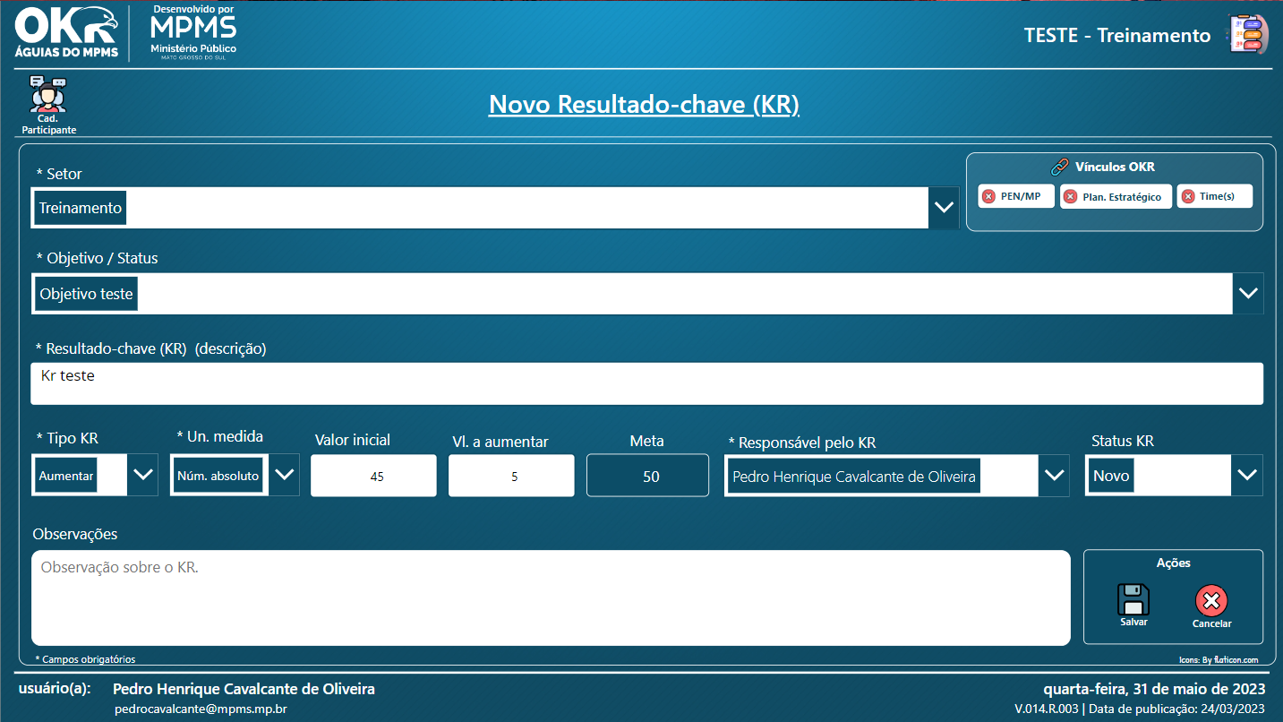
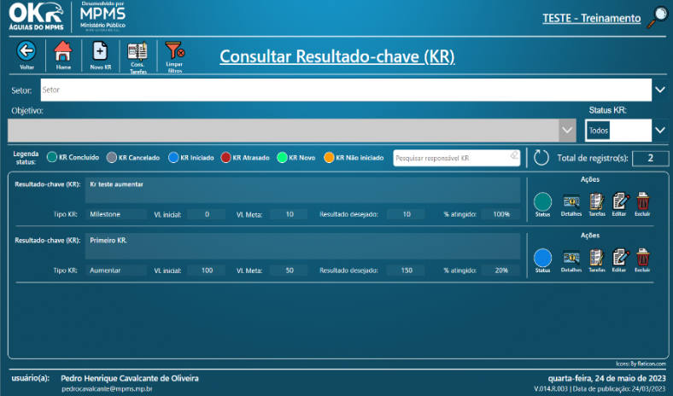
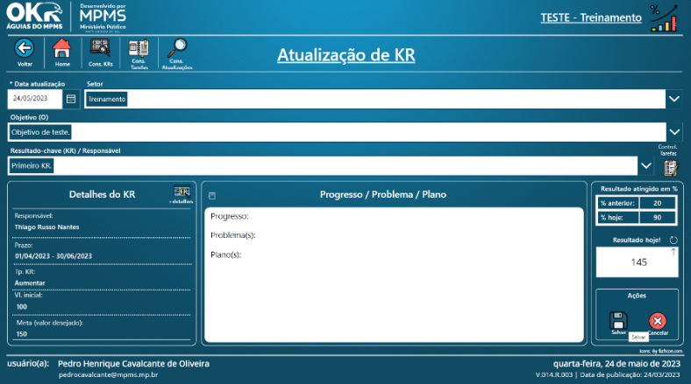
Aplicativo OKR
O app. OKR é uma solução de gestão por resultados criado pela Secretaria de Planejamento e Gestão (SEPLANGE), lançado em 20/03/2021.
O aplicativo se baseia na metodologia OKR (Objetivos e Resultados-Chave), a solução ajuda os usuários a estabelecer e monitorar seus objetivos e resultados-chave de forma transparente e eficaz. Fornece ainda apoio na execução do planejamento estratégico institucional, a melhoria e a inovação dos processos internos.
Atualmente, diversos MPs já aderiram à solução por meio de acordos de cooperação técnica.

Slide 8
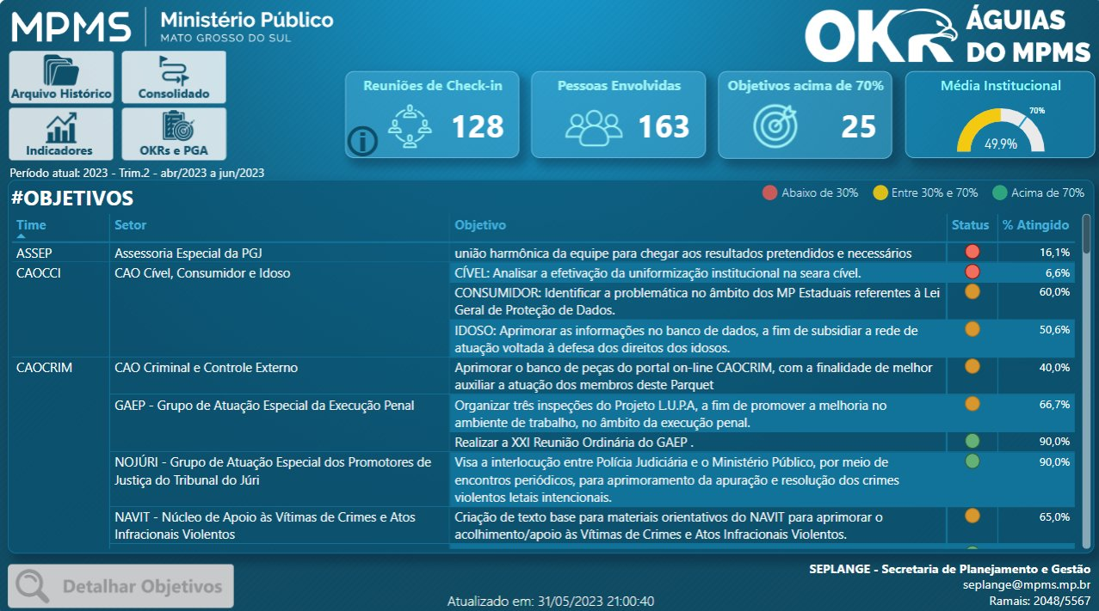
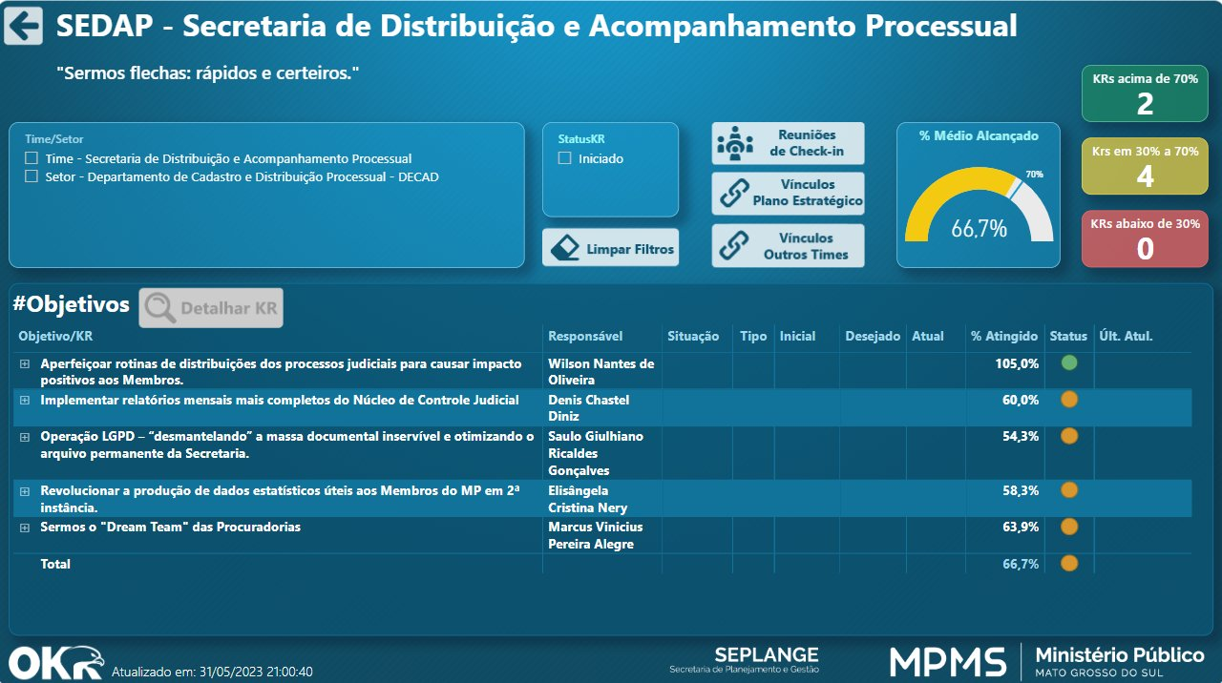
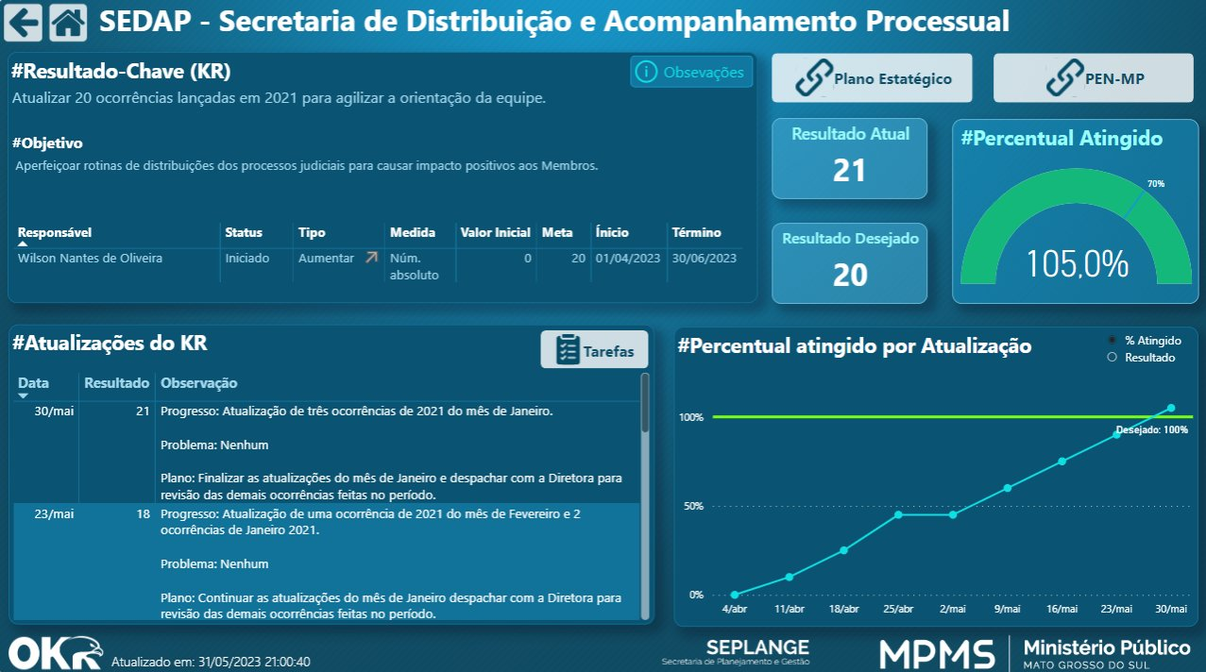
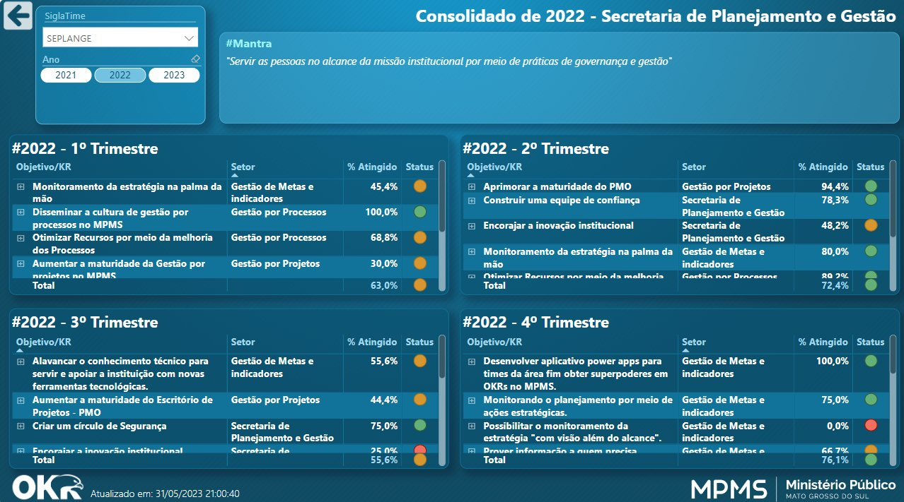
Integração com Power BI
Para facilitar o acompanhamento dos OKRs registrados no aplicativo, desenvolvemos um painel de bi que oferece aos usuários uma visão clara, transparente e atualizada dos resultados-chave de cada setor. Esse painel possibilita filtrar os dados por trimestre, bem como exibir gráficos e indicadores úteis para a gestão dos OKRs.

Slide 9
Acordos de cooperação técnica – Cedência de uso do App. OKR

Slide 10
Muito obrigado!
Pedro Henrique Cavalcante de Oliveira
Chefe da Divisão de Monitoramento de Metas e Indicadores Estratégicos;
Certificado PL-900 Microsoft;
Certificado ITIL;
Certificado OKR Master;
Graduado em Sistemas de Informação,
Pós graduado em Segurança e Defesa Cibernética.

